Slide 1


Le abilità sociali rendono più facile la vita inclusiva

Slide 2

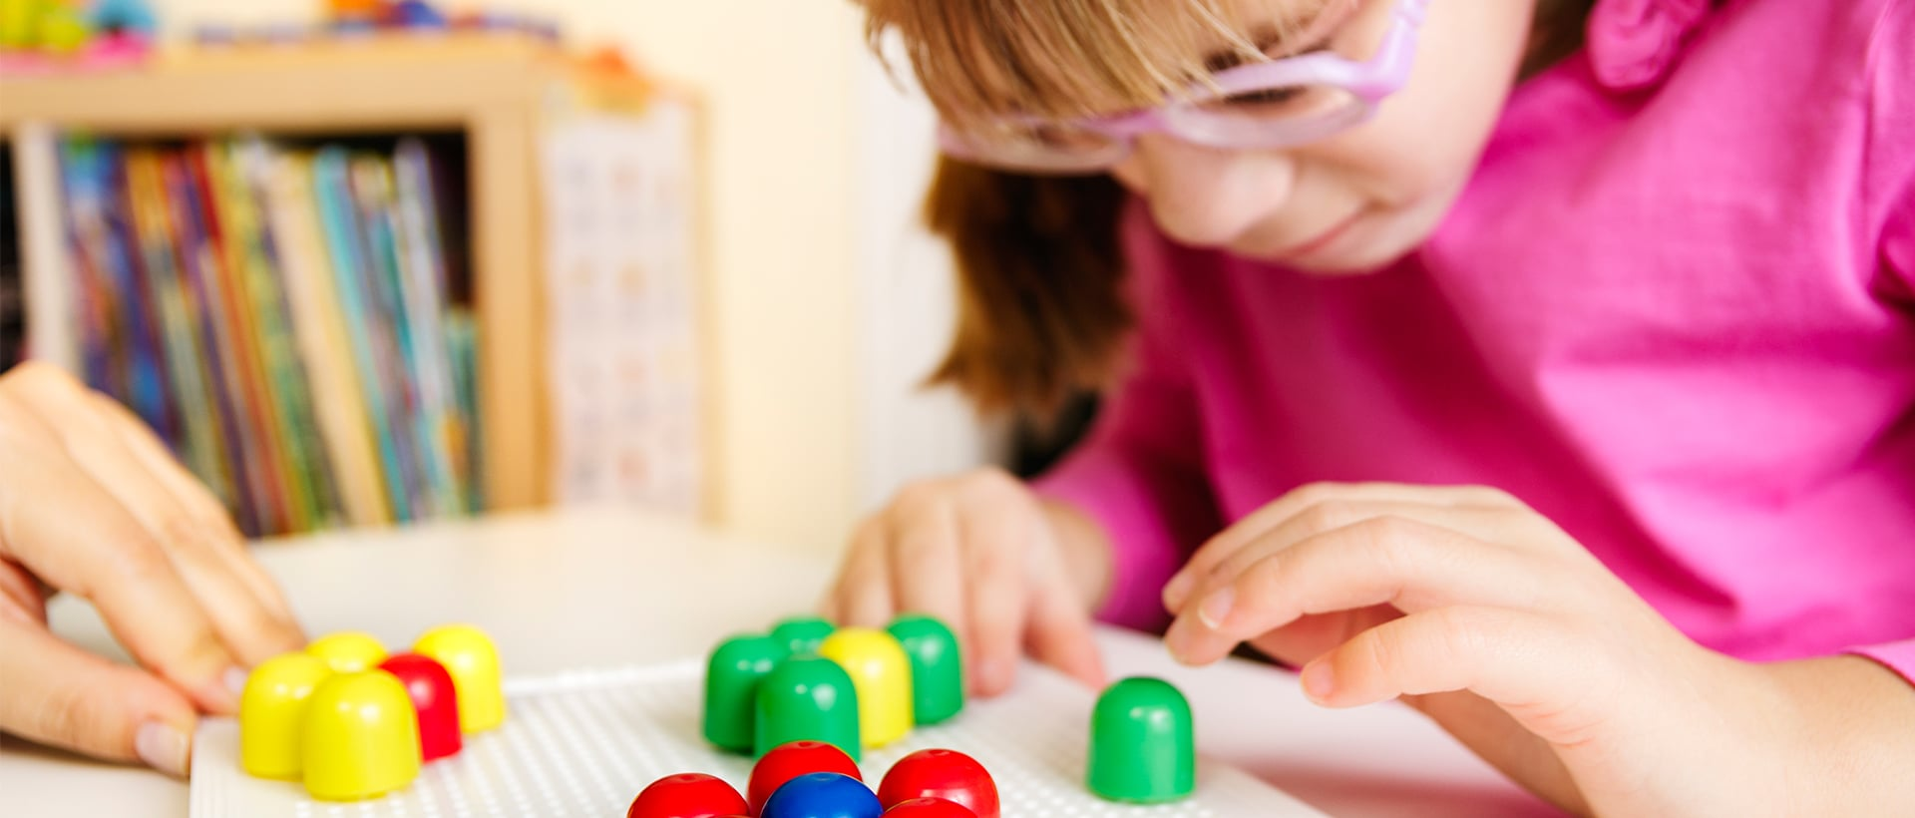

Social Skills Make Inclusive Life Easier
Un programma di formazione per gli insegnanti e altri professionisti che lavorano con giovani con disabilità visive.
(https://ibvi.org/blog/educational-options-for-blind-and-visually-impaired-kids/)
https://ibvi.org/wp-content/uploads/2019/12/IBVI_Blog_Education_For_Blind_Kids_1920x820.jpg

Slide 3
Abilità sociali e disabilità visiva
Gran parte dell'interazione sociale non è verbale e i segnali sociali e il linguaggio del corpo possono essere concetti astratti per il bambino con disabilità visiva. Lo sviluppo delle abilità sociali deve essere considerato con attenzione, poiché differisce notevolmente da quello dei coetanei vedenti.
I bambini ipovedenti possono avere difficoltà ad acquisire le abilità sociali che sono fondamentali per sviluppare le relazioni e comprendere le situazioni sociali per tutta la vita. Non si può pensare che sviluppino automaticamente le abilità sociali come i loro coetanei vedenti. Questo ha un impatto sia a scuola che nel mondo esterno.

Slide 4
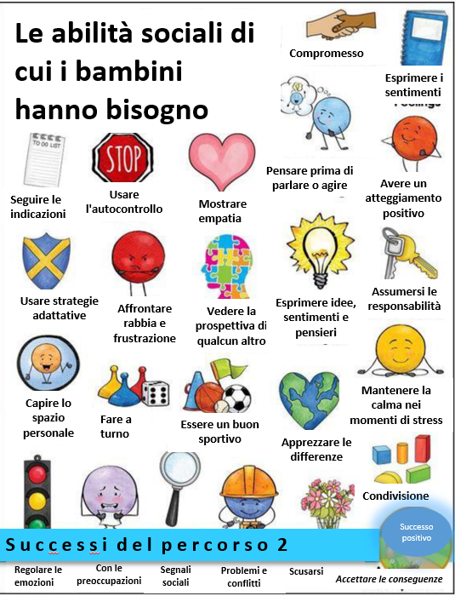
https://i0.wp.com/www.thepathway2success.com/wp-content

Slide 5

Domanda:
Come comunichiamo?
https://stock.adobe.com/uk/images/questions/

Slide 6

Quante ne hai pensate?
Parlare
Ascoltare
Gesto
Suoni
Contatto visivo
Linguaggio del corpo
Espressioni facciali
I social media
Ce ne sono altri?
https://clipartix.com/communication-clipart-image-43681/

Slide 7

Quanti di queste si basano sulla visione?
https://www.futurity.org/fact-checking-unreliable-sources-1584962/looking-through-magnifying-glass_1600-2/

Slide 8
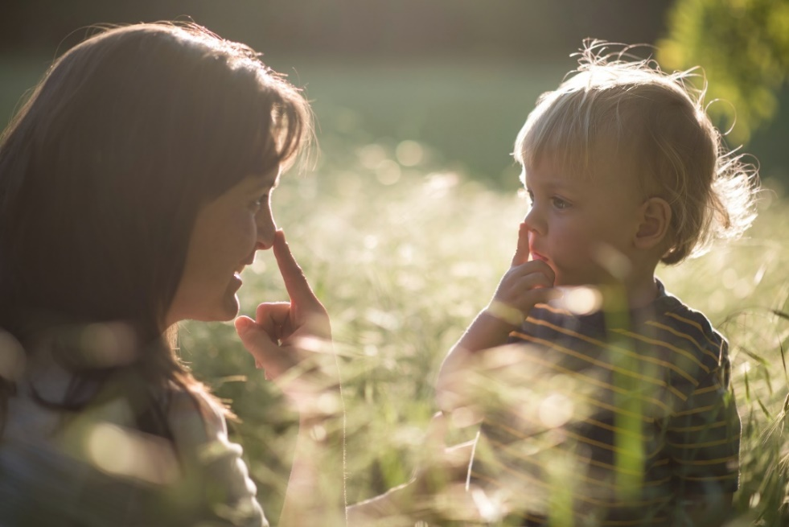
Cosa significa per il bambino o il giovane con disabilità visiva o non vedente?
Un'enorme quantità di comunicazione sociale non è verbale e si basa sulla vista. Lo chiamiamo "apprendimento accidentale".
Copiare
Imitare
Osservare
Incontrare persone diverse
Trovarsi in varie situazioni sociali
Per i bambini con ipovisione spesso è molto difficile comprendere le situazioni sociali e interagire con gli altri.
https://kids.lovetoknow.com/wiki/Children_Learn_Best_by_Observing_Behavior_of_Adults

Slide 9
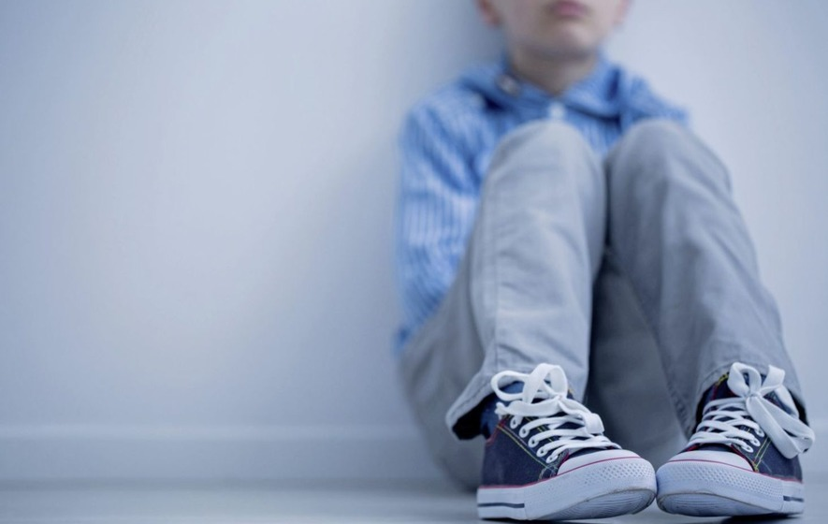
Come può influire sul bambino con disabilità visiva?
Mancanza di fiducia
Comportamento inappropriato
Allontanamento
Concetti astratti (luna)
Chiusura in se stessi
Impotenza
Isolamento
Depressione
Mancanza di motivazione
Aggressività
Incapacità di fare amicizia
Meno opportunità professionali
Frustrazione
Tutti questi elementi hanno un effetto diretto e negativo sulle relazioni e sull'apprendimento.
https://www.irishnews.com/picturesarchive/irishnews/irishnews/2018/01/05/123421506-773911eb-77f5-4b7d-9ed1-bd9985c31b40.jpg

Slide 10
Perché insegnare le abilità sociali?
"Se sei non vedente, come fai a sapere dove guardare quando qualcuno ti parla? O quando stringere la mano a qualcuno? O cosa significa "spazio personale"? Queste sono solo alcune delle abilità che devono essere esplicitamente insegnate ai bambini non vedenti, poiché non hanno il vantaggio di osservare le azioni e le reazioni dei loro familiari e amici nelle situazioni sociali".
Scuola Perkins per ciechi

Slide 11
Perché insegnare le abilità sociali?
"I bambini vedenti osservano e imitano i comportamenti sociali delle persone, imparando da qualsiasi spunto visivo. Questo è noto come apprendimento accidentale. Se queste opportunità non sono disponibili per un bambino, la comprensione e lo sviluppo di un comportamento sociale appropriato possono diventare frammentari. Avere competenze sociali adeguate è fondamentale per le interazioni quotidiane di un bambino. Esse consentono al bambino di interagire con gli altri, di stabilire amicizie e di sviluppare successivamente relazioni personali e lavorative". RNIB 2017

Slide 12
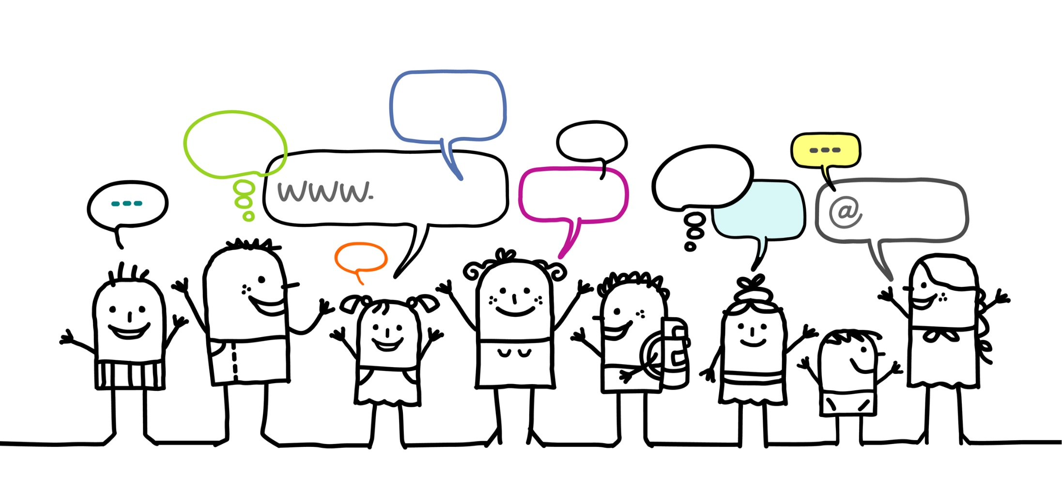
Come possiamo sostenere lo sviluppo delle abilità sociali?
https://arfamiliesfirst.com/social-skills-programs/

Slide 13
Le abilità sociali rendono più facile la vita inclusiva
5 temi
Chi sono?
I miei punti di forza e le mie sfide, la postura del corpo, i modi di fare, la fiducia in me stesso e i miei talenti.
Mindfulness
Come gestire i miei sentimenti
Empowerment
Chiedere aiuto, consapevolezza delle abilità sociali, uscire dalla mia zona di comfort
Come comunico?
Ascolto, assertività, conversazione attiva, spazio personale, descrizione audio.
La mia rete sociale e le mie attività
Fare amicizia, contatti sociali a scuola e a casa, attività del tempo libero, pensare alla carriera.

Slide 14

Tema 1: Chi sono io?
CHI
SONO IO?
https://www.creativeworld.co.uk/wp-content/uploads/2018/10/shutterstock_198152975.jpg

Slide 15
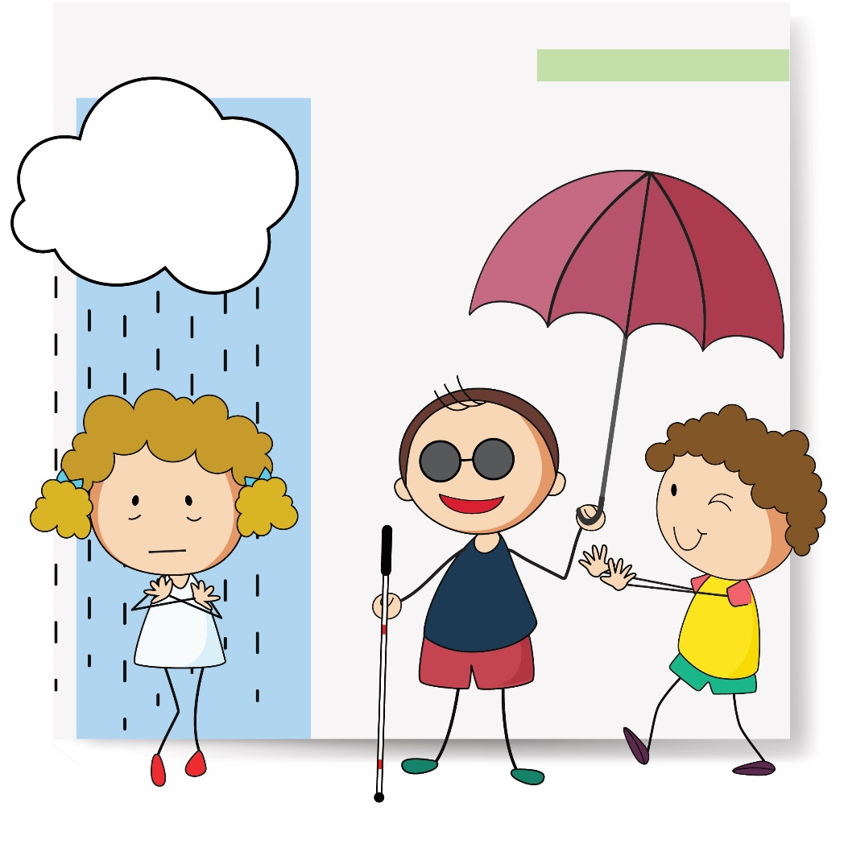
Sviluppare l'empatia e riconoscere le emozioni
Sviluppare le capacità di ascolto: i diversi toni di voce e il loro significato emotivo.
Comprendere il significato dei diversi suoni e collegarli ai sentimenti, ad esempio piangere = turbamento, dolore, tristezza.
Comprendere che altre persone provano sentimenti diversi
Imparare a rispondere in modo appropriato ai suoni, ad esempio piangendo: "Ti sei fatto male?". "Cosa è successo?" "puoi parlare con me se ti senti triste".

Slide 16
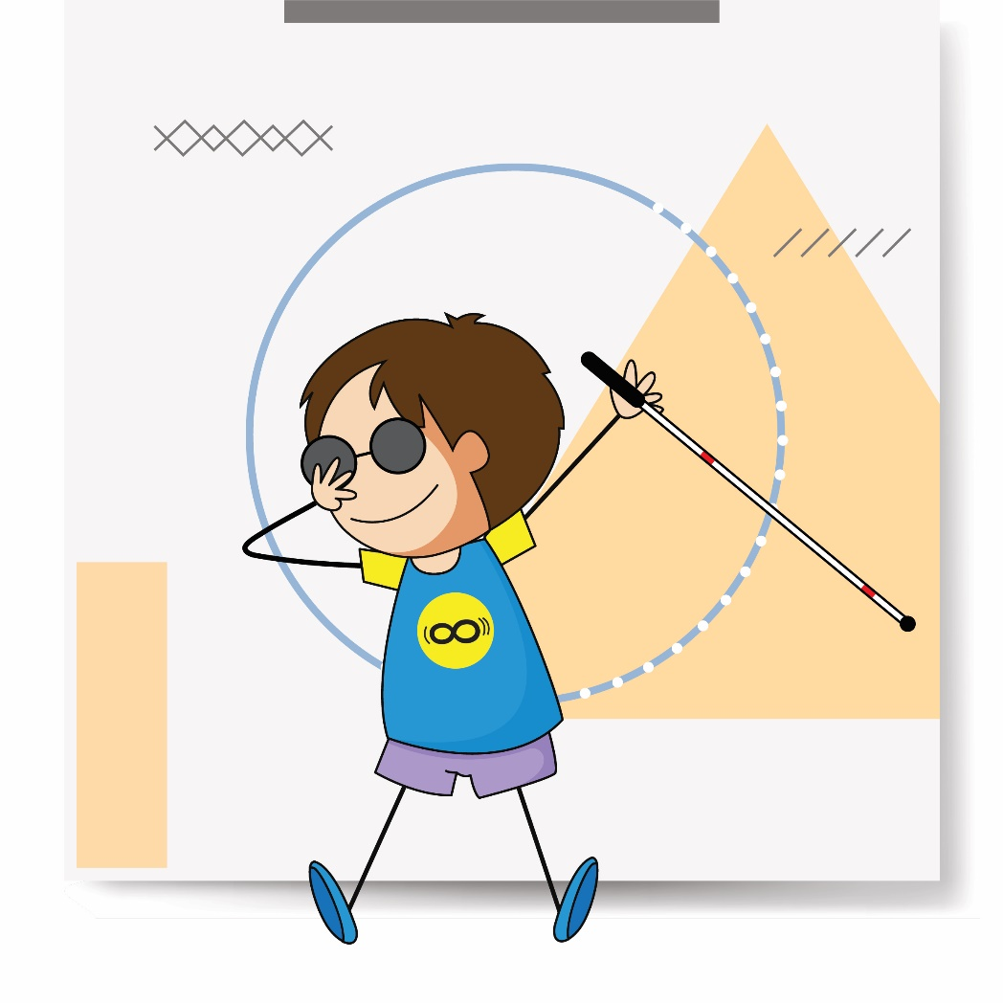
Affrontare i manierismi
Scoprire quali possono essere i comportamenti socialmente inaccettabili, ad es. scaccolarsi, afferrare, toccare le zone intime del corpo, mangiare con la bocca aperta, dondolarsi, premere gli occhi.

Slide 17
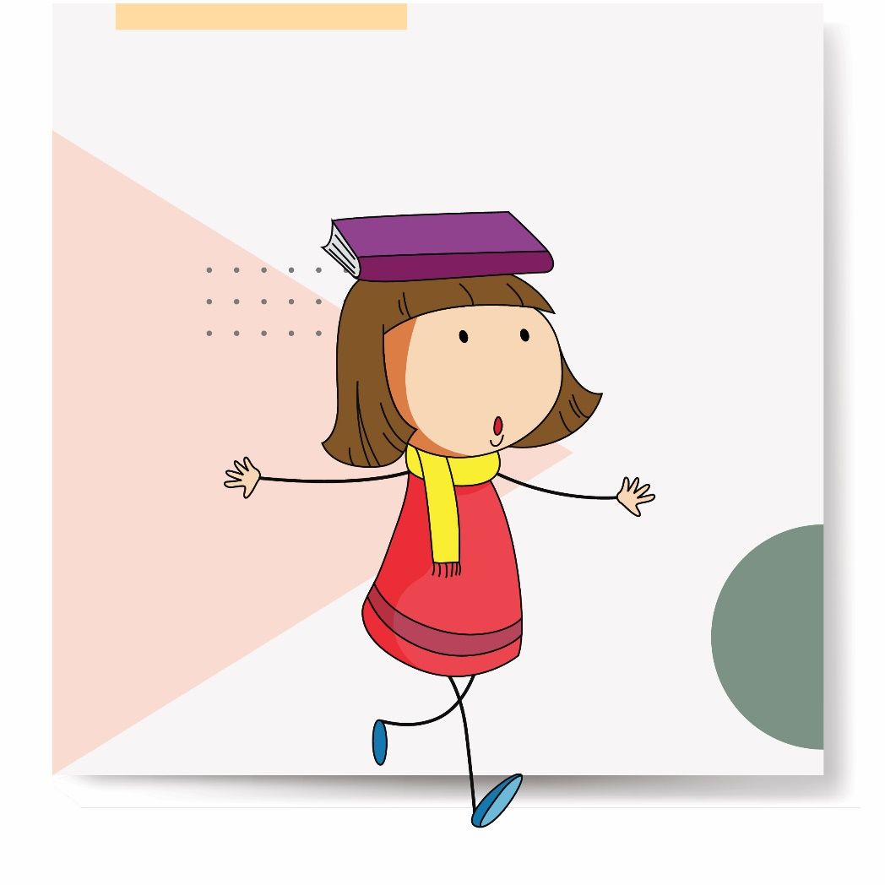
Postura del corpo
Tenere la testa alta: si potrebbe avere un segnale concordato per questo, ad esempio "mostrami il tuo bel viso" o un colpetto sulla spalla.
Mantenere una buona postura: spiegare come la postura può farci apparire agli altri e l'importanza della salute della schiena.
Parlare di ciò che la propria postura dice agli altri

Slide 18
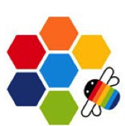
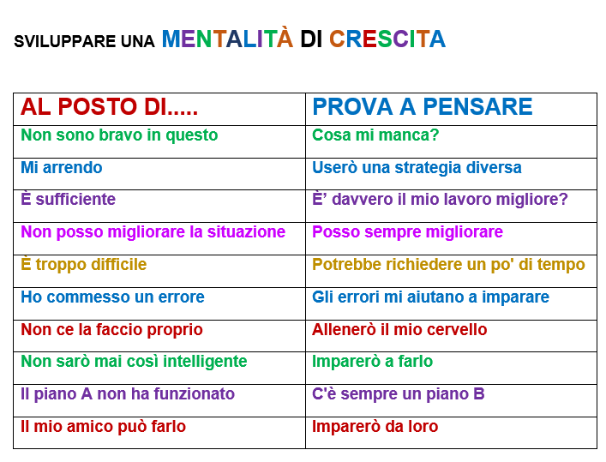
Incoraggiare una mentalità di crescita
https://medium.com/@veraliruiyu/how-to-develop-the-growth-mindset-8de56f47384d

Slide 19

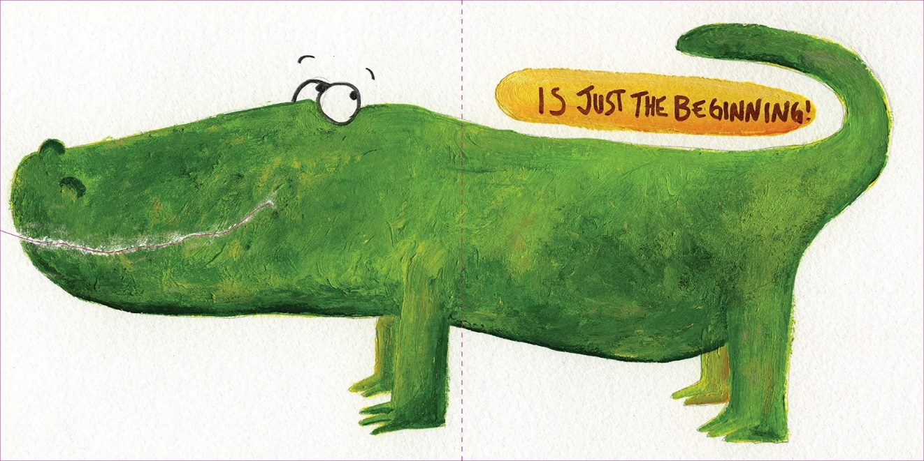
Beautiful Oops
https://www.youtube.com/watch?v=0JsnciXX7CE
Guardate il video del libro Beautiful Oops. Pensate a come potreste includere alcune di queste idee nella vostra classe.
Salzberg, Barney Il bellissimo Oops Workman Publishing 2009

Slide 20

Utilizzare il teatro
https://w7.pngwing.com/pngs/196/88/png-transparent-yellow-and-blue-masks-illustration-theatre-cinema-drama-theater-drama-office-s-text-heart-smiley.png

Slide 21
Il teatro per gli studenti con disabilità visiva - sviluppo di abilità sociali ed empatia
Il teatro e i giochi di ruolo sono strumenti meravigliosi per insegnare ai bambini il mondo che li circonda ed esplorare il loro posto in esso.
Il teatro offre uno spazio sicuro per esplorare i sentimenti degli altri e di noi stessi. I bambini possono sperimentare concretamente i problemi, le relazioni e gli ambienti che influenzano il loro mondo. Possono sperimentare varie risposte sia emotive che pratiche.
Il teatro crea una distanza in cui i bambini possono sentire i sentimenti senza farsi prendere dall'emozione. Impegnandosi nel teatro in questo modo, i bambini acquisiscono le competenze necessarie per integrarsi socialmente e costruire relazioni significative.

Slide 22

Tema 2: Mindfulness
https://www.mentalup.co/blog/mindfulness-for-kids

Slide 23
Mindfulness, disabilità visiva e abilità sociali
Le attività di mindfulness ci aiutano a connetterci con noi stessi. Solo quando siamo sicuri di noi stessi possiamo iniziare a connetterci con gli altri, a costruire relazioni e a sviluppare buone abilità sociali.
I bambini con VI hanno uno stress aggiuntivo nella loro vita, poiché tutte le forme di comunicazione sono più complicate per loro.
Lo stress ostacola la loro capacità di apprendere, ascoltare, relazionarsi ed elaborare le emozioni.
La mindfulness regolare riduce lo stress e permette ai bambini di avere lo spazio necessario per elaborare, sentirsi a proprio agio e imparare.

Slide 24
Un esercizio di mindfulness da provare (circa 6 minuti)
Sedetevi in poltrona con i piedi sul pavimento, la schiena appoggiata allo schienale della sedia e, se vi fa comodo, chiudete delicatamente gli occhi.
Prestate attenzione alla respirazione. Seguite il respiro fino alla fine quando inspirate e seguite il respiro fino alla fine quando espirate. Solo facendo questo, potreste sentire il vostro respiro rallentare. Magari contate i vostri respiri in entrata e in uscita e sentite che il conteggio si allunga leggermente. (1,5 minuti)
Vedete se riuscite a far scendere il respiro fino alla pancia. Inspirando il respiro diventa profondo, espirando il respiro diventa lento (1 min).
Ora ascoltate. Ascoltate i rumori all'interno e all'esterno della stanza. Prestate attenzione. Osservate che cosa notate di cui non eravate consapevoli. (2 minuti)
Condividete ciò che avete sentito e come si sente il vostro corpo per il solo fatto di esservi presi qualche minuto per stare fermi. (2 minuti)

Slide 25

Tema 3: Empowerment
https://mindchampsorg.files.wordpress.com/2016/08/confident-child.jpg?w=720

Slide 26
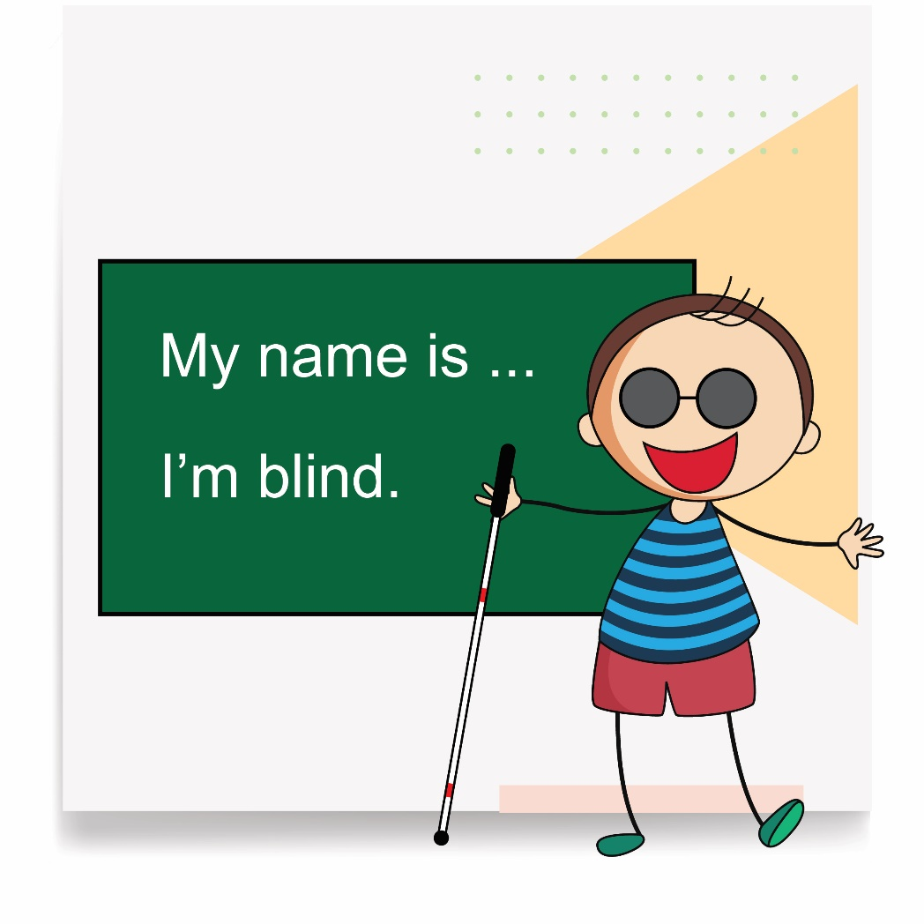
Empowerment
Comprendere la propria disabilità visiva ed essere in grado di spiegarla agli altri.
Sapere cosa può essere d’aiuto, ad esempio le dimensioni dei caratteri di stampa, gli ingranditori.
Prendersi cura degli occhiali e delle attrezzature
Conoscere i propri punti di forza
Essere consapevoli di ciò che è impegnativo
Pensare a come aggirare i problemi
Essere in grado di "riprendersi" quando le cose non vanno bene
Avere un'ampia gamma di esperienze, compresa l'assunzione e la gestione di rischi
Siate pronti a rispondere alle domande sulla cecità in modo semplice e naturale
Mi chiamo……
Sono non vedente

Slide 27

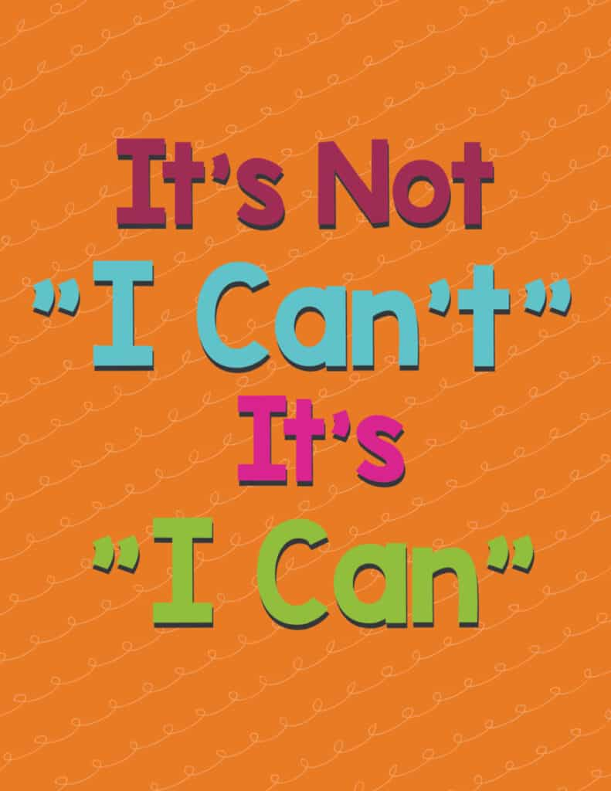
Mentalità di crescita=Empowerment
https://www.freebiefindingmom.com/wp-content/uploads/2021/10/printable-growth-mindset-quotes-for-kids-its-not-I-cant-its-I-can-791x1024.jpg

Slide 28
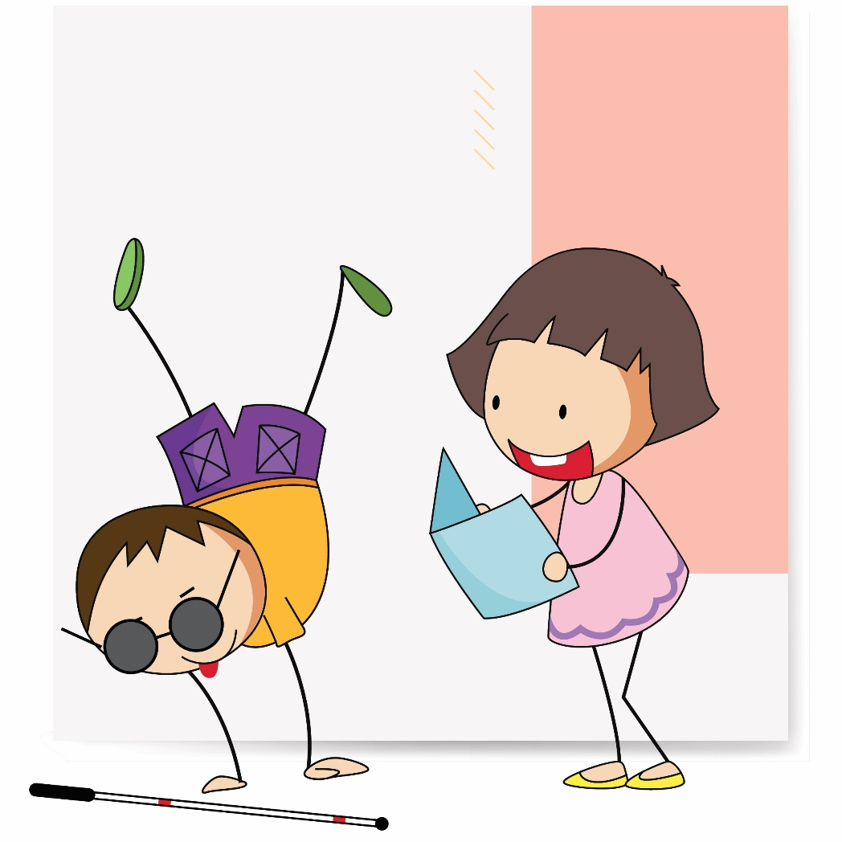
Descrizione audio
Puntate a essere precisi e oggettivi
Descrivete chi è presente e cosa sta facendo
Guardate il video e discutete

Slide 29

Video con descrizione audio
Guardate il video e discutete
https://drive.google.com/file/d/1KczVU3PrSaGAvdY_VGiCgVG01MX0tm99/view?usp=sharing
https://freewaysocial.com/wp-content/uploads/2019/08/how-to-upload-a-video-to-youtube.jpg

Slide 30
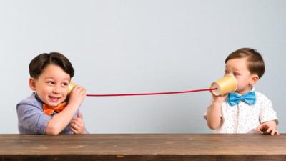
Tema 4: Come comunico?
https://ichef.bbci.co.uk/news/400/cpsprodpb/E90A/production/_108885695_gettyimages-946040214.jpg

Slide 31
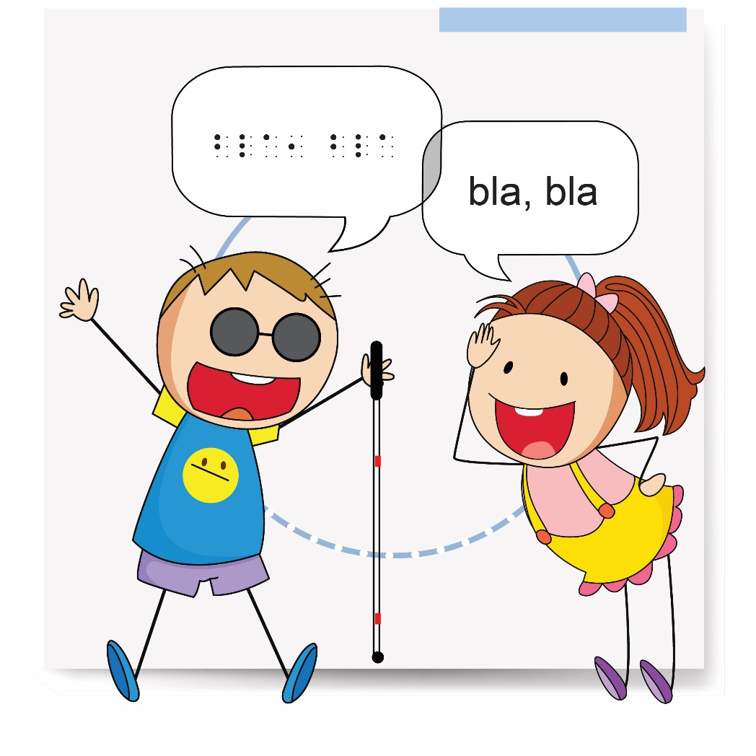
Comunicazione verbale – fare a turno
Spostare la testa verso l’interlocutore durante la conversazione
Capire che le altre persone hanno interessi diversi
Imparare ad ascoltare
Comprendere l'importanza di rispettare i turni
Conoscere le diverse domande da porre

Slide 32
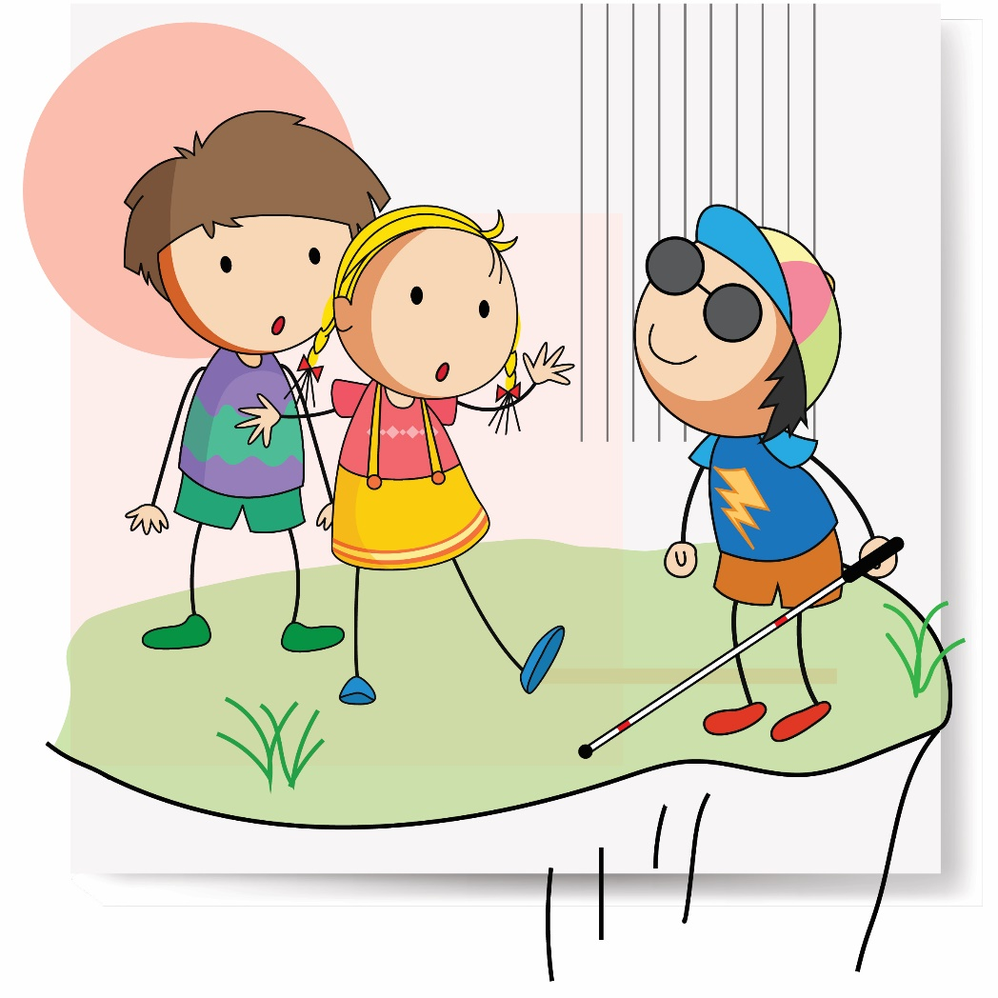
Comunicazione non verbale
Sviluppare le capacità di ascolto: i diversi toni di voce e il loro significato emotivo.
Comprendere i diversi suoni e il loro significato, come ad esempio sbadigliare, fare una smorfia, sospirare, sbattere una porta.

Slide 33
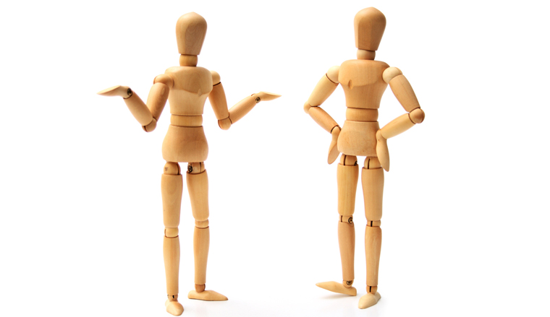
Comunicazione non verbale
Guardate il video sulla comunicazione non verbale e discutete.
https://www.callcentrehelper.com/images/stories/2008/10/body-language.jpg
https://freewaysocial.com/wp-content/uploads/2019/08/how-to-upload-a-video-to-youtube.jpg

Slide 34

Consapevolezza dello spazio personale
Imparare a conoscere lo spazio intimo e lo spazio pubblico
Sapere cosa significa "lunghezza delle braccia"
Stare in piedi a una distanza adeguata
Diversi modi per attirare l'attenzione, ad esempio alzando le mani.

Slide 35

Tema 5: La mia rete sociale e le mie attività
https://cdn.psychologytoday.com/sites/default/files/styles/image-article_inline_full_caption/public/field_blog_entry_images/2019-01/january-2019.jpg?itok=KzIVupHr

Slide 36
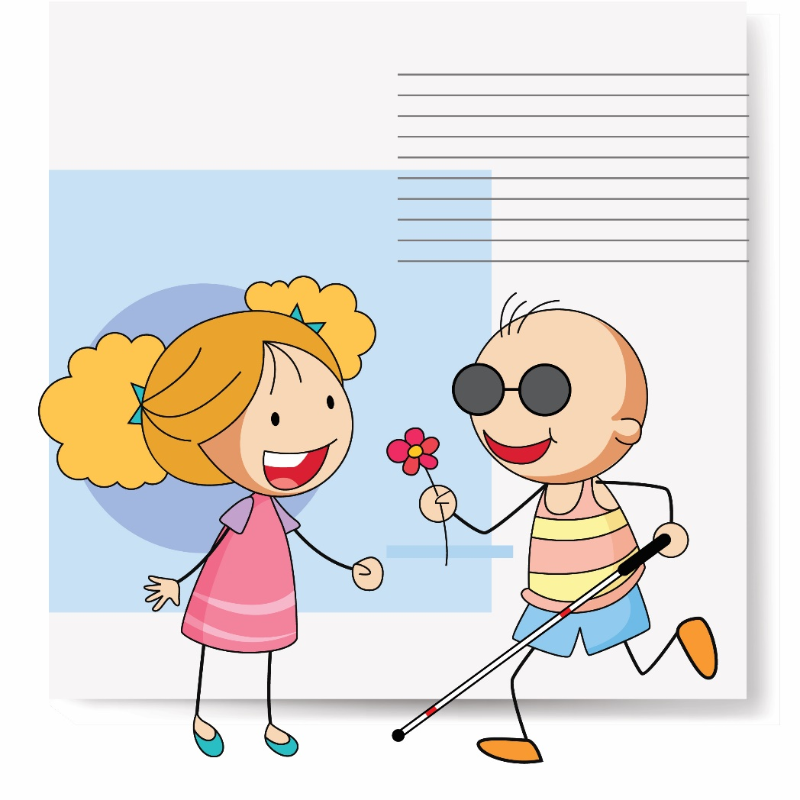
Fare amicizia e iniziare una conversazione
Imparare che per ogni persona esiste un salute diverso
Ascoltare i vuoti nella conversazione
Esercitarsi a intervenire in modo appropriato, ad esempio con "Mi scusi" o "Sono d'accordo".
Imparare a interpretare le espressioni facciali (comprese le proprie!)
Capire che le persone hanno interessi diversi
Come concludere una conversazione

Slide 37
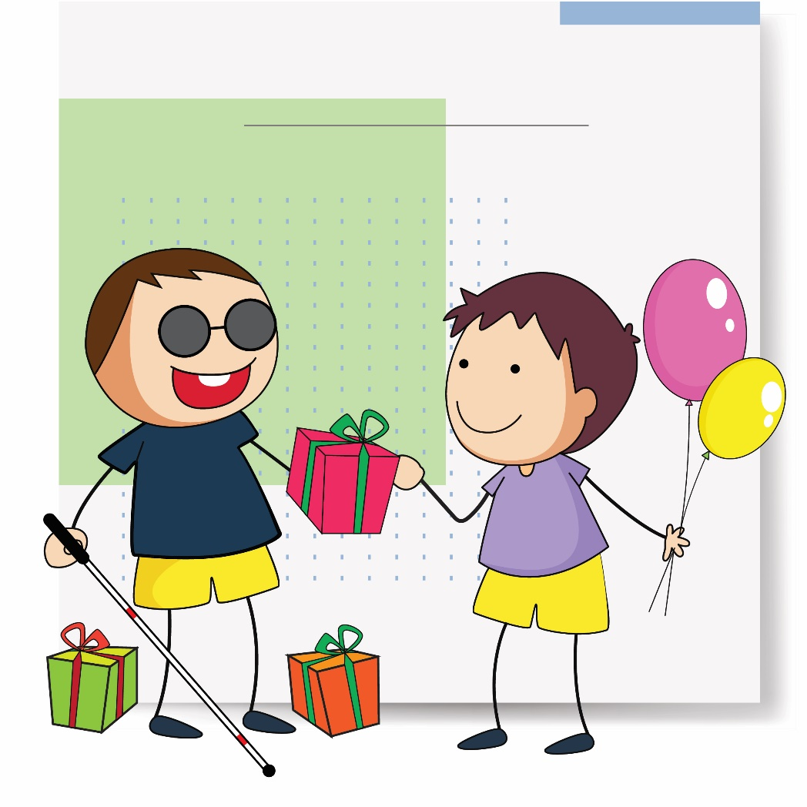
Mantenere i contatti
Apprendere le abilità di conversazione - iniziare e terminare una conversazione
Comprendere una serie di relazioni e come queste siano diverse, ad esempio l'autista dell'autobus e la mamma.
Fare il punto con gli amici, ad esempio "Come vanno le cose oggi?".
Comprendere che tutti hanno il diritto di essere ascoltati.
Diversi modi per rimanere in contatto. Questo include la sicurezza di Internet
Pensare alle qualità di un buon amico o di un amico "vero"

Slide 38
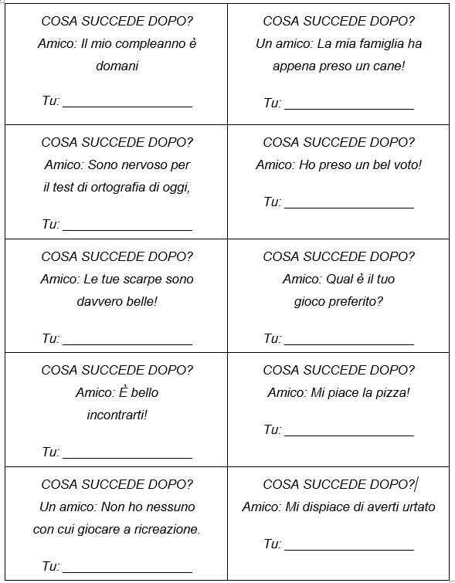
Esercitarsi a dare risposte sociali adeguate
https://www.pinterest.com/danielariggins/therapy-ideas-for-social-thinking/

Slide 39
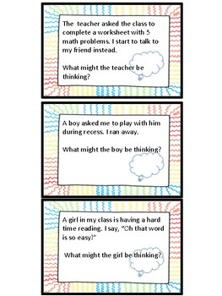
Pensare al punto di vista degli altri
L'insegnante ha chiesto alla classe di completare un foglio di lavoro con 5 problemi matematici. Io invece inizio a parlare con il mio amico.
Cosa potrebbe pensare l'insegnante?
Un bambino mi ha chiesto di giocare con lui durante la ricreazione. Sono scappato via.
Cosa potrebbe pensare il bambino?
Una bambina della mia classe ha difficoltà a leggere. Io le dico: "Oh, questa parola è così facile!".
Cosa potrebbe pensare la bambina?
https://ecdn.teacherspayteachers.com/thumbitem/30-Scenarios-for-Perspective-Taking-3081409-1508093617/original-3081409-1.jpg

Slide 40
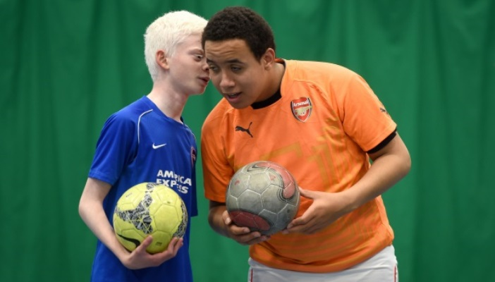
Attività sportive e ricreative
Un'ampia gamma di vantaggi
Rilassamento
Salute
Fiducia in se stessi
Contatto sociale
https://www.rnib.org.uk/sites/default/files/Football%20social702x400.jpg

Slide 41

Trovare un posto nella società
Conoscere i propri punti di forza
Ampliare i propri interessi
Esaminare le opzioni di carriera
Esercitarsi nei colloqui di lavoro
Comprendere la propria disabilità visiva
Spiegare la propria disabilità visiva
Fare un’esperienza di lavoro
Imparare a gestire il denaro
https://www.sustainable-environment.org.uk/wp-content/uploads/2019/01/Define-community-and-also-discuss-the-differences-between-society-and-community.jpg

Slide 42

Quindi... cosa abbiamo imparato?
https://encrypted-tbn0.gstatic.com/images?q=tbn:ANd9GcSkKpVYGkGmiOUvEHKo_3cMI9gXmeu0f0MtXQ&usqp=CAU

Slide 43
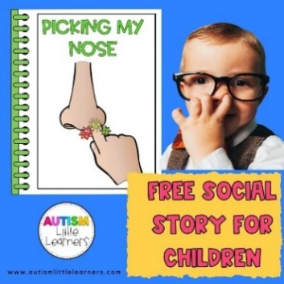
L'insegnamento esplicito delle abilità sociali comporta....
Sviluppare le capacità di ascolto: i diversi toni di voce e il loro significato emotivo
Imparare che per ogni persona esiste un salute diverso
Imparare a interpretare le espressioni facciali (comprese le proprie!)
Imparare a conoscere lo spazio personale
Scoprire quali possono essere i comportamenti socialmente inaccettabili, come ad esempio mettersi le dita nel naso, afferrare, toccare le parti intime del corpo.
https://i0.wp.com/autismlittlelearners.com/wp-content/uploads/2022/03/picking-nose-story.jpg?fit=800%2C800&ssl=1

Slide 44
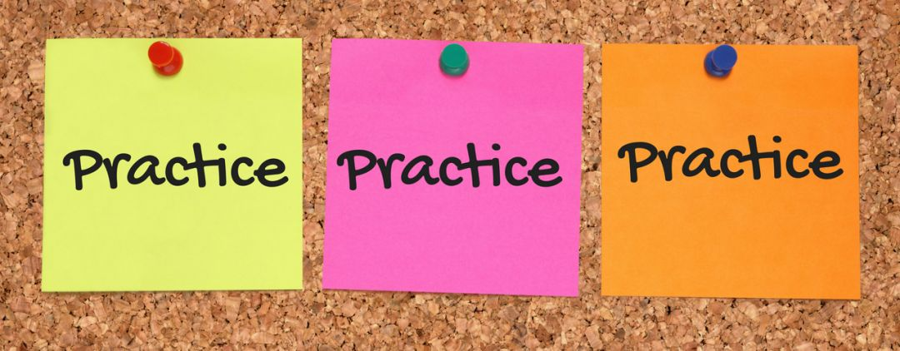
Pratica pratica pratica pratica......
Salutare molte persone in modi diversi e in situazioni diverse
Spazio personale e spazio intimo
Muovere la testa verso un interlocutore
Ascoltare gli indizi sociali e il loro significato, ad esempio sospiri e fischi.
Tenere la testa alta: "Mostrami il tuo bel viso".
Mantenere una buona postura
https://www.priorityit.co.nz/wp-content/uploads/2018/01/Practice-1024x400.jpg

Slide 45
Sapere quando fare un passo indietro....
"Fornire agli studenti un'assistenza mirata nelle circostanze sociali è fondamentale. Parlare con lo studente della persona che è coinvolta, cosa sta facendo e perché può aiutarlo a capire il contesto sociale. Anche se può essere difficile da fornire, gli studenti hanno bisogno di un feedback onesto e sensibile sul loro comportamento e sull'impatto che può avere sulle interazioni sociali. Si può poi parlare con lo studente di come può prendere decisioni su come cambiare il suo comportamento". https://www.teachingvisuallyimpaired.com/social-interactions.html

Slide 46
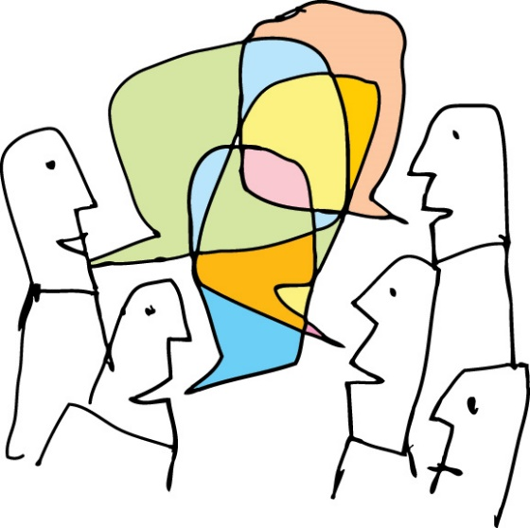
È tempo di riflettere...
Potete condividere qualche idea che già utilizzate?
Vi vengono in mente modi in cui le abilità sociali possano essere integrate in altre attività?
https://www.thinkib.net/media/ib/psychology/images/discuss.jpg

Slide 47
Altre risorse per le abilità sociali
https://www.thepathway2success.com/12-basic-social-skills-kids-need/
https://www.teachingvisuallyimpaired.com/social-interactions.html
https://www.perkinselearning.org/videos/webcast/developing-social-skills-children-who-are-blind-or-visually-impaired

Slide 48
"Il supporto della Commissione Europea per la produzione di questa pubblicazione non costituisce un avallo dei contenuti, che riflettono solo le opinioni degli autori, e la Commissione non può essere ritenuta responsabile per qualsiasi uso che potrebbe essere fatto delle informazioni ivi contenute."

